Slide 1

CARFOX
Mariana Leon Niño
Leonardo Gutierrez Martinez
Juan David Melo
Jorge Andres Sanchez

Slide 2
Trimestre I

Slide 3
Índice
Nombre de proyecto-objetivo general
Técnicas del levantamiento de información
Elaboración del mapa de procesos(BPMN) | https://drive.google.com/file/d/1qjA-1VFq3XGwVKCM5jl8w6kiIYRSGMtO/view?usp=sharing
Sistema de control de versiones
Requerimientos funcionales y no funcionales usando el estándar IEEE 830 | https://docs.google.com/document/d/1ahm1On3T5vufeqYemQKNTxh8aiz0oV8a/edit?usp=sharing&ouid=117294069896371414648&rtpof=true&sd=true
Diagrama de casos de uso | https://drive.google.com/file/d/1eecO7Y1Bd89n0AdM1nbGInNz3jKj5Uax/view?usp=share_link
Formato de caso de uso extendido | https://docs.google.com/document/d/1ibLDf9WVBxCwo6SO5SZeNiseHL7sbaLq/edit?usp=sharing&ouid=117294069896371414648&rtpof=true&sd=true

Slide 4
Logo
Figura 1
Logo de CARFOX
Nota.representación logo del sistema 2022.
https://www.canva.com/design/DAE5IEVzDQE/u1ceYi_xx74R1QJHzJz3Cw/view?utm_content=DAE5IEVzDQE&utm_campaign=designshare&utm_medium=link&utm_source=sharebutton

Slide 5

Planteamiento del Problema
La empresa SS Motors Company es una microempresa, fue fundada en el año 2016 en el barrio santa isabel y es administrada por dos hermanos que manejan proyectos amplios de restauración automotriz, por ejemplo, cambio de clutch, pintura del automóvil, los repuestos que ellos manejan son adquiridos a proveedores quienes los envían a domicilio el mismo dia que se solicitan. Su jornada laboral es de lunes a viernes.
Figura 2
Problema
Nota.podemos observar el la visualización o símbolo de problema.Caputo( 2017).

Slide 6
Planteamiento del Problema
Figura 2
Problema
Por falta de un inventario se han generado pérdidas materiales y monetarias a la empresa debido a que no se documenta en qué estado llega el automóvil ni el estado en el que sale, tampoco se tiene un registro de insumos y usuarios.
Nota.podemos observar el la visualización o símbolo de problema.Caputo( 2017).

Slide 7
Pregunta problema:
¿De qué manera se puede retomar el proceso de ingreso automotriz?

Slide 8

Objetivo General
Desarrollar un sistema de información el cual permita brindar el acceso a un inventario de restauración automotriz con el fin de documentar el estado de ingreso y salida de los automóviles, así como el registro de insumos y usuarios.
Figura 3
Objetivo general
Nota.este gráfico demuestra, la puntualidad de los objetivos.concepto. Etece(2021)

Slide 9

Objetivos Específicos
Figura 4
Objetivos específicos
Gestionar unas observaciones del ingreso y salida de automóviles.
Registrar los insumos con respecto a repuestos, autopartes, aceite, pinturas.
Realizar el registro de usuarios.
Generar informes de las observaciones de cada automóvil en un tiempo determinado.
Nota. Esta imagen puede demostrara lo anterior visto en el texto. zamora(2014).

Slide 10

Justificación:
Figura 5
Justificación
Al crear observaciones con aportes visuales del estado del vehículo y registro de usuarios, se evitan las pérdidas materiales y económicas.
Nota. En la siguiente imagen podemos identificar un símbolo directo de justificación.Lopez( 2021).

Slide 11

Delimitación y alcance
Figura 6
Alcance
Desarrollaremos un sistema de información para la empresa motors company (empresa automotriz), buscamos que con el correcto uso podamos cumplir con los objetivos planteados.
El tiempo estipulado para el desarrollo del proyecto es de 5 trimestres.
Los procesos que apoyaran:
Orden, control y evolución
Áreas que no se apoyan:
Publicidad.
Funciones:
Inventario.
Reporte.
Observaciones
Nota. Cumplir con las metas
planteadas.Juárez(2017).

Slide 12

Técnicas e instrumentos de recolección
Contextualización
Un aspecto fundamental en el proceso de una investigación es la obtención de información partiendo de esta base depende la confiabilidad y validez del estudio, adquisición de información confiable y válida, requiere cuidado y dedicación, de esta recolección implantada dependerá el sistema que se quiere brindar. (Galvis, 2014)
Figura 8
Encuesta
Nota.Instrumento encuesta.Moreno(2018).

Slide 13
Técnicas e instrumentos de recolección
Definimos la técnica de entrevista, esta se basa en un diálogo cara a cara entre el entrevistador acerca de un tema previamente determinado.
Los roles a los cuales le realizamos este levantamiento de información son:
Administrador
Mecánico
El instrumento que utilizamos fue el cuestionario el cual nos permite obtener la información de una manera clara y concisa a través de una forma impresa que incluye una serie de preguntas.
Figura 9
Encuesta
Nota.Instrumento encuesta.Moreno(2018).

Slide 14
Técnicas e instrumentos de recolección
Rol Administrador
¿Qué proceso utiliza al momento de reportar un incidente con el automóvil recibido?
¿Cuenta con un reporte de cuántos automóviles recibe semanalmente?
¿La empresa maneja algún sistema para el registro de insumos?
¿Qué clase de insumos maneja?
¿Tiene un reporte de cuántos proveedores maneja y la ubicación de los mismos?
Link:https://docs.google.com/document/d/1_8WZQg3oDIOQZkfJmrSoBl7N4GisBCSl/edit?usp=sharing&ouid=117294069896371414648&rtpof=true&sd=true

Slide 15
Técnicas e instrumentos de recolección
Rol Mecánico
¿En el proceso de revisión del vehículo implementa un reporte visual al ingreso y salida ?
¿Se le realizan arreglos a las motos?
¿Cuenta con registro del tiempo de inicio y final de la restauración?
¿Clasifican el tipo de repuestos ingresados?
¿Hacen un control de calidad de vehículo ingresado?
Link:https://docs.google.com/document/d/1_8WZQg3oDIOQZkfJmrSoBl7N4GisBCSl/edit?usp=sharing&ouid=117294069896371414648&rtpof=true&sd=true

Slide 16
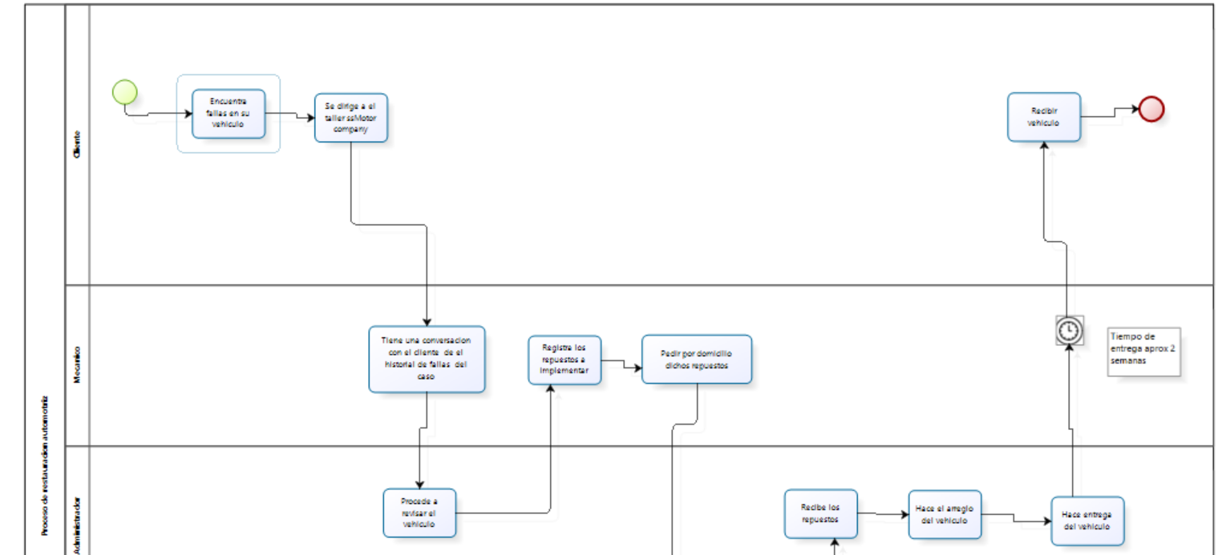
BPMN situación actual
Link:https://drive.google.com/file/d/1qjA-1VFq3XGwVKCM5jl8w6kiIYRSGMtO/view?usp=sharing

Slide 17
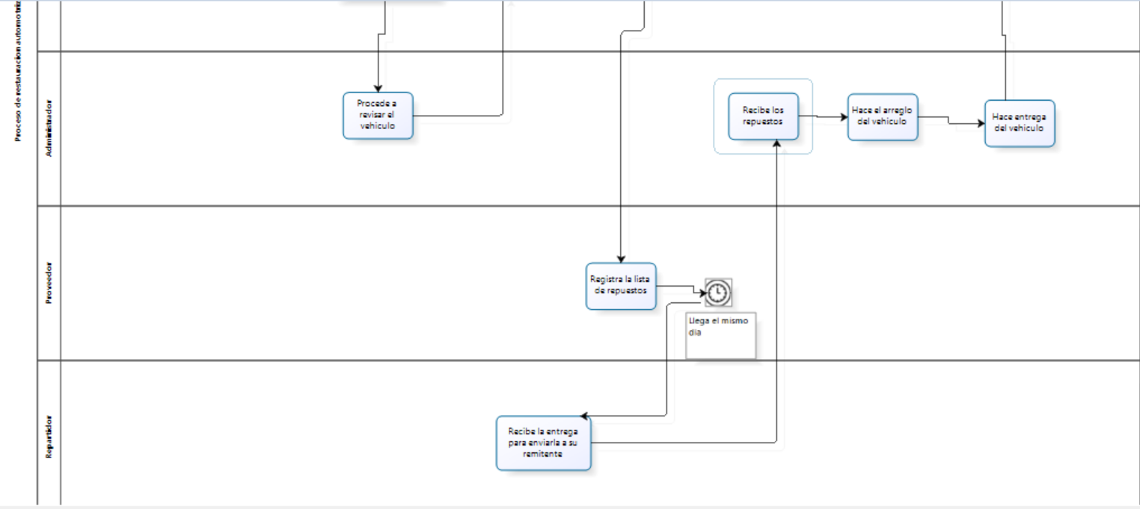
BPMN situación actual

Slide 18
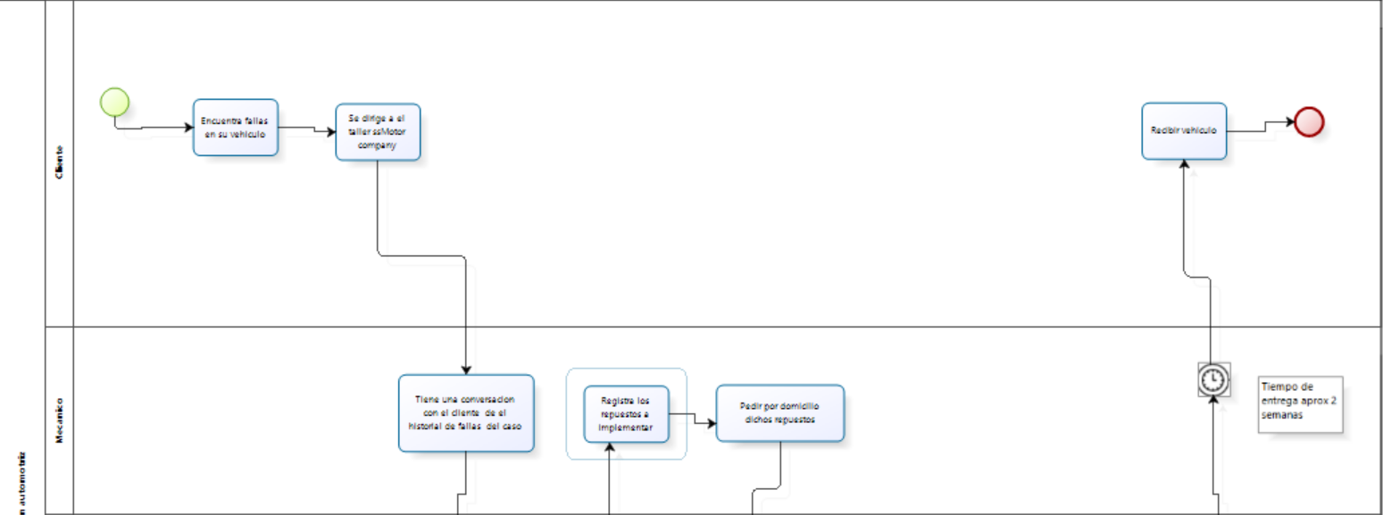
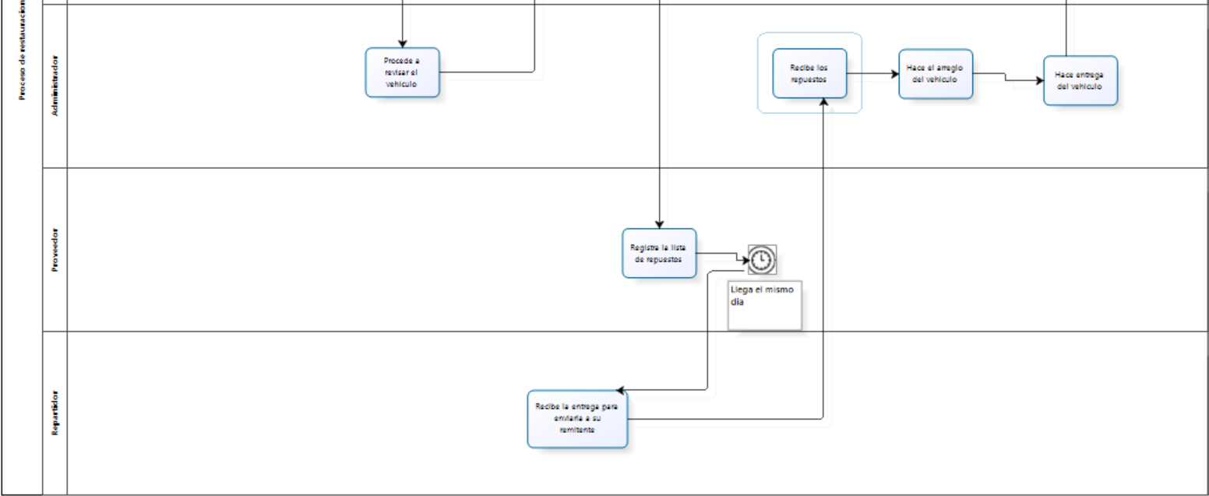
BPMN propuesta del sistema
Link:https://drive.google.com/file/d/1U-_zdrKzwPkUNcpbvlOqvttABB9QjROH/view?usp=sharing

Slide 19
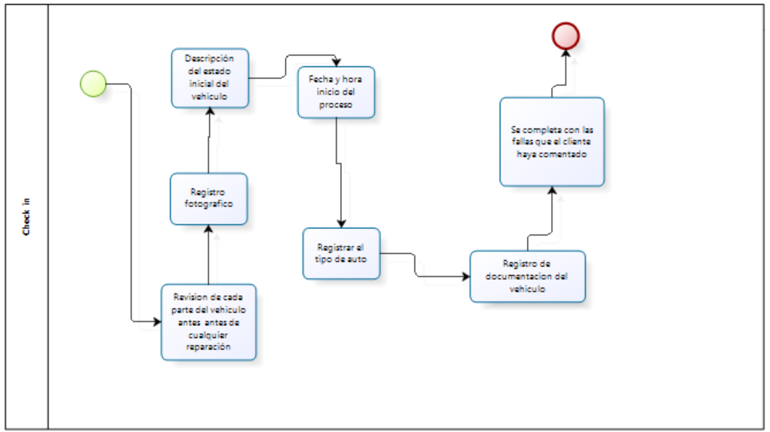
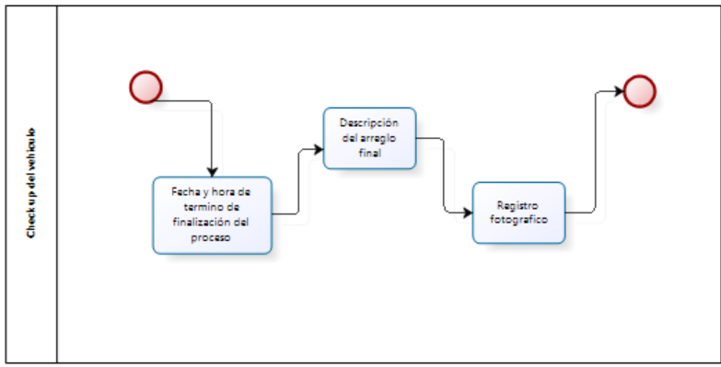
BPMN propuesta del sistema
Link1:https://drive.google.com/file/d/1VqemE6o2oN6DmK46oIyQ33LTpflu3Wf2/view?usp=sharing
Link2:https://drive.google.com/file/d/1ZilyAD0twYLuV04Oyvoh4E5n-q3qguIf/view?usp=sharing

Slide 20
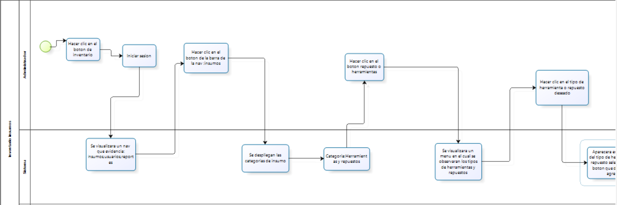
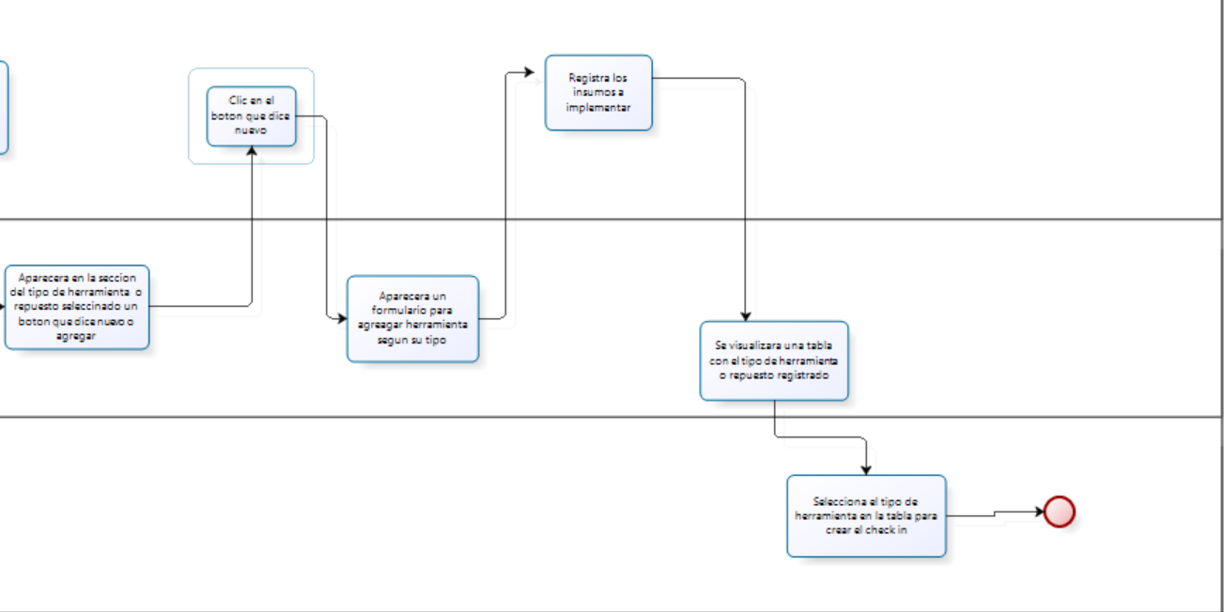
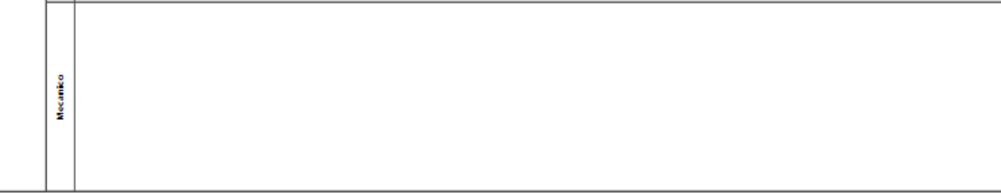
BPMN propuesta del sistema

Slide 21
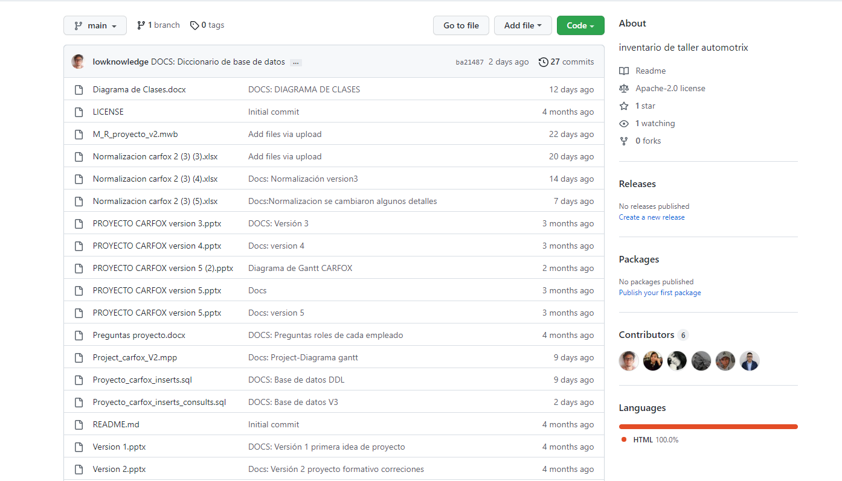
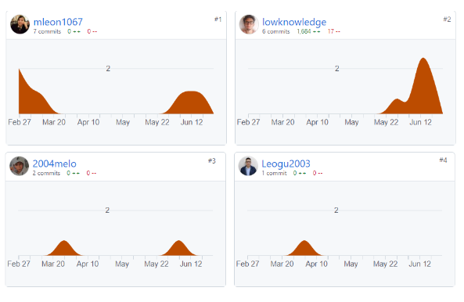
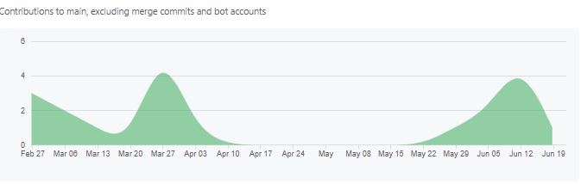
Control de versiones github

Slide 22
Contextualización Requisitos de software
A continuación se evidenciará la especificación de Requisitos Software (ERS) para el Sistema de información para la gestión de inventario con el fin de obtener una mejor organización entre el administrador y el mecánico.
Formato srs:https://docs.google.com/document/d/1ahm1On3T5vufeqYemQKNTxh8aiz0oV8a/edit?usp=sharing&ouid=117294069896371414648&rtpof=true&sd=true

Slide 23
Requerimientos
Funcionales.
Identificación del requerimiento: | RF01
Nombre del requerimiento: | Registrar usuario.
Características: | El Administrador y el mecánico deberán ingresar su número de documento nombres,apellidos,contraseña para ingresar al sistema de información.
Descripción del requerimiento: | El sistema permitirá que el administrador se registre y haga un registro de los usuarios.
Requerimientos no funcionales: | RNF01 RNF02 RNF04 RNF06 RNF07
Prioridad de requerimiento: | Alta

Slide 24
Requerimientos
Funcionales.
Identificación del requerimiento: | RF02
Nombre del requerimiento: | Verificar datos de los usuarios
Características: | El sistema permitirá identificar la cuenta del administrador y el mecánico para generar una verificación.
Descripción del requerimiento: | El administrador y el mecánico deberán ingresar su número de documento y password para ingresar al sistema de información. El cual permitirá verificar por medio de las bases de datos los datos de los usuarios, para permitir o negar el acceso al sistema.
Requerimientos no funcionales: | RNF01 RNF02 RNF04 RNF06 RNF07
Prioridad de requerimiento: | Alta

Slide 25
Requerimientos
Funcionales.
Identificación del requerimiento: | RF03
Nombre del requerimiento: | Actualizar datos de los usuarios
Características: | El administrador podrá actualizar los datos del inventario incluyendo usuarios.
Descripción del requerimiento: | El sistema permitirá que el administrador pueda actualizar los datos de un mecánico siempre y cuando haya iniciado sesión y registrado con su debido consentimiento, incluyendo la habilitación de usuario y adición de datos.
Requerimientos no funcionales: | RNF01 RNF02 RNF04 RNF06 RNF07
Prioridad de requerimiento: | Alta

Slide 26
Requerimientos
Funcionales.
Identificación del requerimiento: | RF04
Nombre del requerimiento: | Iniciar sesión
Características: | El sistema permitirá identificar la cuenta del administrador y mecánico.
Descripción del requerimiento: | El administrador y el mecánico deberán ingresar número de documento, password para ingresar al sistema de información.
Requerimientos no funcionales: | RNF01 RNF02 RNF04 RNF06 RNF07
Prioridad de requerimiento: | Alta

Slide 27
Requerimientos
Funcionales.
Identificación del requerimiento: | RF05
Nombre del requerimiento: | Recuperar contraseña de los usuarios
Características: | El sistema permitirá que el usuario pueda recuperar su contraseña.
Descripción del requerimiento: | En caso de que la verificación sea negativa con respecto a la contraseña, el usuario podrá hacer una recuperación por medio de unas preguntas de seguridad.
Requerimientos no funcionales: | RNF01 RNF02 RNF04 RNF06 RNF07
Prioridad de requerimiento: | Alta

Slide 28
Requerimientos
Funcionales.
Identificación del requerimiento: | RF06
Nombre del requerimiento: | Registrar propietarios
Características: | Registro en el que el administrador ingresa a los propietarios de los vehículos.
Descripción del requerimiento: | El sistema permitirá que el Administrador y mecánico registre los propietarios de los diversos vehículos que ingresen pero el mecánico no podrá eliminarlos.
Requerimientos no funcionales: | RNF01 RNF02 RNF04 RNF06 RNF07
Prioridad de requerimiento: | Alta

Slide 29
Requerimientos
Funcionales.
Identificación del requerimiento: | RF07
Nombre del requerimiento: | Editar datos de los propietarios.
Características: | El administrador podrá editar los datos de los propietarios de los vehículos.
Descripción del requerimiento: | El sistema permitirá que el administrador y mecánico puedan editar a los propietarios.
Requerimientos no funcionales: | RNF01 RNF02 RNF04 RNF06 RNF07
Prioridad de requerimiento: | Alta

Slide 30
Requerimientos
Funcionales.
Identificación del requerimiento: | RF08
Nombre del requerimiento: | Eliminar datos de los propietarios.
Características: | El administrador podrá eliminar datos del inventario.
Descripción del requerimiento: | El sistema permitirá que el administrador pueda eliminar el registro de algún dato del inventario pero el mecánico no podrá realizar esa función.
Requerimientos no funcionales: | RNF01 RNF02 RNF04 RNF06 RNF07
Prioridad de requerimiento: | Alta

Slide 31
Requerimientos
Funcionales.
Identificación del requerimiento: | RF09
Nombre del requerimiento: | Registrar vehículos
Características: | Registro en el que el administrador registra los vehículos.
Descripción del requerimiento: | El sistema permitirá que el Administrador y mecánico registre los vehículos que ingresen pero el mecánico no podrá eliminarlos.
Requerimientos no funcionales: | RNF01 RNF02 RNF04 RNF06 RNF07
Prioridad de requerimiento: | Alta

Slide 32
Requerimientos
Funcionales.
Identificación del requerimiento: | RF010
Nombre del requerimiento: | Editar datos de los vehículos.
Características: | El administrador podrá editar los datos de los diversos vehículos.
Descripción del requerimiento: | El sistema permitirá que el administrador y mecánico puedan editar los datos de los vehículos.
Requerimientos no funcionales: | RNF01 RNF02 RNF04 RNF06 RNF07
Prioridad de requerimiento: | Alta

Slide 33
Requerimientos
Funcionales.
Identificación del requerimiento: | RF011
Nombre del requerimiento: | Eliminar datos de los vehículos.
Características: | El administrador podrá eliminar datos de los vehículos.
Descripción del requerimiento: | El sistema permitirá que el administrador pueda eliminar el registro de algún dato del inventario pero el mecánico no podrá realizar esa función.
Requerimientos no funcionales: | RNF01 RNF02 RNF04 RNF06 RNF07
Prioridad de requerimiento: | Alta

Slide 34
Requerimientos
Funcionales.
Identificación del requerimiento: | RF012
Nombre del requerimiento: | Registrar Repuestos
Características: | Registro en el que el administrador ingresa los repuestos.
Descripción del requerimiento: | El sistema permitirá que el Administrador y mecánico registre los repuestos a utilizar con sus debidos componentes.
Requerimientos no funcionales: | RNF01 RNF02 RNF04 RNF06 RNF07
Prioridad de requerimiento: | Alta

Slide 35
Requerimientos
Funcionales.
Identificación del requerimiento: | RF013
Nombre del requerimiento: | Editar datos de los Repuestos.
Características: | El administrador podrá editar datos del inventario.
Descripción del requerimiento: | El sistema permitirá que el administrador y mecánico puedan editar el registro de los repuestos.
Requerimientos no funcionales: | RNF01 RNF02 RNF04 RNF06 RNF07
Prioridad de requerimiento: | Alta

Slide 36
Requerimientos
Funcionales.
Identificación del requerimiento: | RF014
Nombre del requerimiento: | Eliminar datos de los Repuestos.
Características: | El administrador podrá eliminar datos del inventario.
Descripción del requerimiento: | El sistema permitirá que el administrador pueda eliminar el registro de algún dato del inventario pero el mecánico no podrá realizar esa función.
Requerimientos no funcionales: | RNF01 RNF02 RNF04 RNF06 RNF07
Prioridad de requerimiento: | Alta

Slide 37
Requerimientos
Funcionales.
Identificación del requerimiento: | RF015
Nombre del requerimiento: | Registrar Observaciones
Características: | Registro en el que el administrador ingresa las observaciones.
Descripción del requerimiento: | El sistema permitirá que el Administrador y mecánico registre los repuestos y utilizar con sus debidos componentes para que el mecánico pueda hacer un reporte podrá visualizarlos pero no registrar.
Requerimientos no funcionales: | RNF01 RNF02 RNF04 RNF06 RNF07
Prioridad de requerimiento: | Alta

Slide 38
Requerimientos
Funcionales.
Identificación del requerimiento: | RF016
Nombre del requerimiento: | Editar datos de las observaciones.
Características: | El administrador podrá editar datos de las observaciones que se vayan generando.
Descripción del requerimiento: | El sistema permitirá que el administrador y mecánico puedan editar el registro de alguna observación.
Requerimientos no funcionales: | RNF01 RNF02 RNF04 RNF06 RNF07
Prioridad de requerimiento: | Alta

Slide 39
Requerimientos
Funcionales.
Identificación del requerimiento: | RF017
Nombre del requerimiento: | Eliminar datos de las observaciones.
Características: | El administrador podrá eliminar las diversas observaciones que se generen.
Descripción del requerimiento: | El sistema permitirá que el administrador pueda eliminar el registro de algún dato del inventario pero el mecánico no podrá realizar esa función.
Requerimientos no funcionales: | RNF01 RNF02 RNF04 RNF06 RNF07
Prioridad de requerimiento: | Alta

Slide 40
Requerimientos
Funcionales.
Identificación del requerimiento: | RF018
Nombre del requerimiento: | Registro Historial
Características: | Se visualizará un reporte en el cual se visualicen los insumos de cada mes.
Descripción del requerimiento: | El sistema permitirá que se genere un reporte de los insumos registrados cada mes y cada reporte será asignado a una tabla (solo visible para el Administrador y mecánico) para su correcto monitoreo el único que no podrá eliminar ese reporte cuando lo crea pertinente es el mecánico.
Requerimientos no funcionales: | RNF01 RNF02 RNF04 RNF06 RNF07
Prioridad de requerimiento: | Alta

Slide 41
Requerimientos
Funcionales.
Identificación del requerimiento: | RF019
Nombre del requerimiento: | Editar datos histórial.
Características: | El administrador podrá editar datos del historial.
Descripción del requerimiento: | El sistema permitirá que el administrador y mecánico puedan editar el historial.
Requerimientos no funcionales: | RNF01 RNF02 RNF04 RNF06 RNF07
Prioridad de requerimiento: | Alta

Slide 42
Requerimientos
Funcionales.
Identificación del requerimiento: | RF020
Nombre del requerimiento: | Eliminar datos del historial.
Características: | El administrador podrá eliminar algunos datos del historial.
Descripción del requerimiento: | El sistema permitirá que el administrador pueda eliminar el registro de algún dato del inventario pero el mecánico no podrá realizar esa función.
Requerimientos no funcionales: | RNF01 RNF02 RNF04 RNF06 RNF07
Prioridad de requerimiento: | Alta

Slide 43
Requerimientos
Funcionales.
Identificación del requerimiento: | RF21
Nombre del requerimiento: | Cerrar sesión
Características: | El usuario podrá cerrar su sesión en el sistema de información
Descripción del requerimiento: | Con el fin de seguir con la integridad de la información el usuario presente en el inicio de sesión podrá cerrar su sesión.
Requerimientos no funcionales: | RNF01 RNF02 RNF04 RNF06 RNF07
Prioridad de requerimiento: | Alta

Slide 44
Requerimientos
No Funcionales.
Identificación del requerimiento: | RNF 01
Nombre del requerimiento: | Desempeño
Características: | El sistema garantizará a los usuarios un desempeño en cuanto a los datos almacenados en el sistema ofreciéndole una confiabilidad a esta misma.
Descripción del requerimiento: | Garantizar el desempeño del sistema de información a los diferentes usuarios. La información almacenada o registros realizados podrán ser consultados y actualizados permanente y simultáneamente, sin que se afecte el tiempo de respuesta.
Prioridad de requerimiento: | Alta

Slide 45
Requerimientos
No Funcionales.
Identificación del requerimiento: | RNF 02
Nombre del requerimiento: | Tiempo de respuesta
Características: | El sistema contará con un tiempo mínimo de respuesta
Descripción del requerimiento: | El sistema contará con un tiempo de respuesta de mínimo dos segundos para que de esta forma sea más rápido y eficaz a la hora de ejecutar un proceso asignado.
Prioridad de requerimiento: | Alta

Slide 46
Requerimientos
No Funcionales.
Identificación del requerimiento: | RNF 03
Nombre del requerimiento: | Seguridad de la información
Características: | El sistema garantizará a los usuarios una seguridad en cuanto a la información que se le proporciona al sistema.
Descripción del requerimiento: | Garantizar la seguridad del sistema con respecto a la información y datos que se suministran tales sean documentos, archivos y contraseñas.
Prioridad de requerimiento: | Alta

Slide 47
Requerimientos
No Funcionales.
Identificación del requerimiento: | RNF 04
Nombre del requerimiento: | Accesibilidad.
Características: | Se podrá acceder desde cualquier dispositivo.
Descripción del requerimiento: | Se podrá acceder desde cualquier dispositivo siempre y cuando se tenga una cuenta autorizada.
Prioridad de requerimiento: | Alta

Slide 48
Requerimientos
No Funcionales.
Identificación del requerimiento: | RNF 05
Nombre del requerimiento: | Disponibilidad
Características: | El sistema funcionara 24/7
Descripción del requerimiento: | La página debe estar disponible.
Prioridad de requerimiento: | Alta

Slide 49
Requerimientos
No Funcionales.
Identificación del requerimiento: | RNF 06
Nombre del requerimiento: | Confidencialidad
Características: | Seguridad recíproca entre dos o más individuos
Descripción del requerimiento: | Pretende garantizar el acceso solo a personas auto
Prioridad de requerimiento: | Alta

Slide 50
Requerimientos
No Funcionales.
Identificación del requerimiento: | RNF 07
Nombre del requerimiento: | Integridad
Características: | La información manejada por el sistema será objeto de cuidadosa protección
Descripción del requerimiento: | Debe mantener seguridad en los datos que se ingresen
Prioridad de requerimiento: | Alta

Slide 51
Requerimientos
No Funcionales.
Identificación del requerimiento: | RNF 08
Nombre del requerimiento: | Adaptabilidad
Características: | No habrá limitaciones con respecto a el manejo de navegadores.
Descripción del requerimiento: | El sistema podrá ser manejado por cualquier tipo de navegadores, ya sea: opera, firefox mozilla, brave, microsoft edge, google chrome.
Prioridad de requerimiento: | Alta

Slide 52
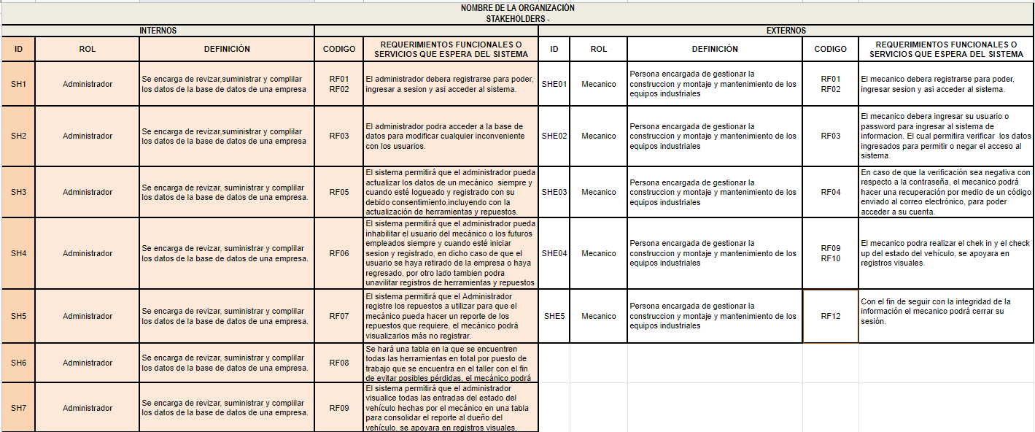
Matriz Stakeholders
Link:https://docs.google.com/spreadsheets/d/16q5bdZnET0PSvUIk57fmpoUS8nZDuO7B/edit?usp=sharing&ouid=117294069896371414648&rtpof=true&sd=true

Slide 53
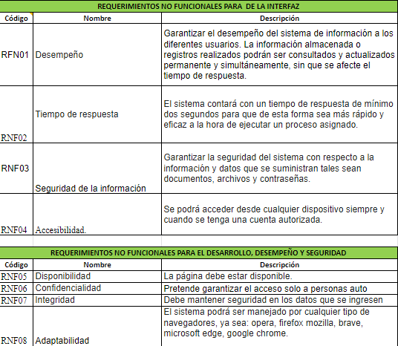
Matriz Stakeholders
Link:https://docs.google.com/spreadsheets/d/16q5bdZnET0PSvUIk57fmpoUS8nZDuO7B/edit?usp=sharing&ouid=117294069896371414648&rtpof=true&sd=true

Slide 54
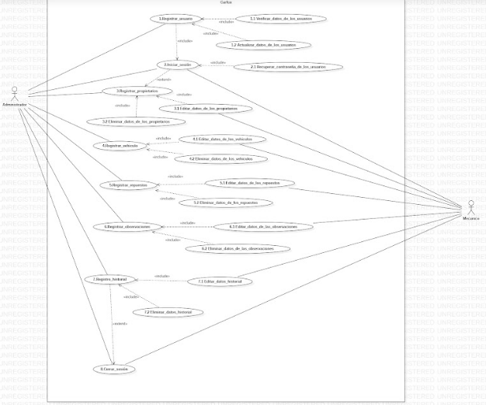
Diagrama UML - Casos de Uso
Herramienta que se utilizó: Star UML
Link:https://drive.google.com/file/d/1eecO7Y1Bd89n0AdM1nbGInNz3jKj5Uax/view?usp=share_link

Slide 55
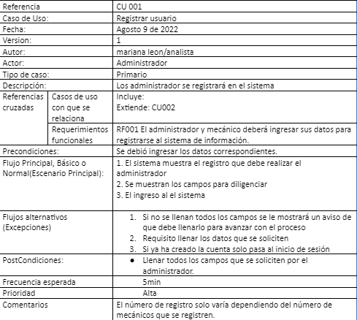
Formato de caso de uso extendido
Link:https://docs.google.com/document/d/1ibLDf9WVBxCwo6SO5SZeNiseHL7sbaLq/edit?usp=sharing&ouid=117294069896371414648&rtpof=true&sd=true

Slide 56
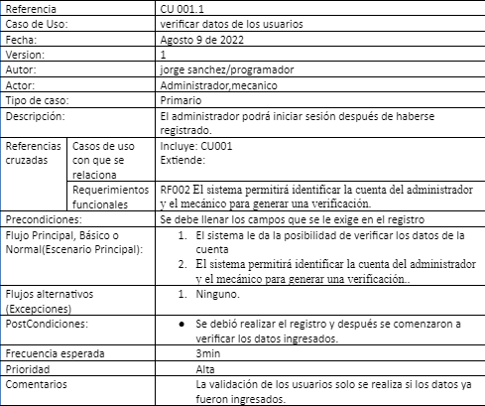
Formato de caso de uso extendido

Slide 57
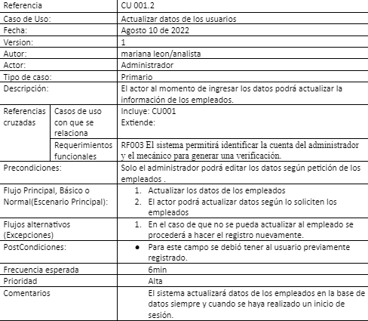
Formato de caso de uso extendido

Slide 58
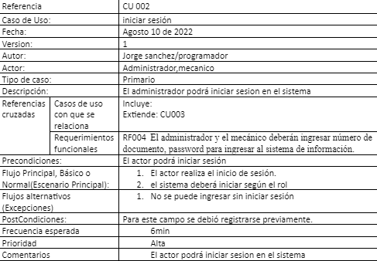
Formato de caso de uso extendido

Slide 59
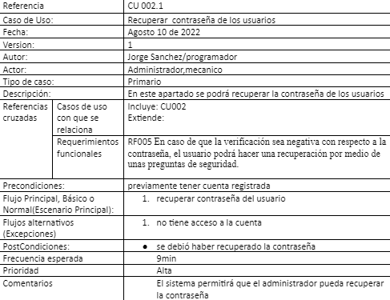
Formato de caso de uso extendido

Slide 60
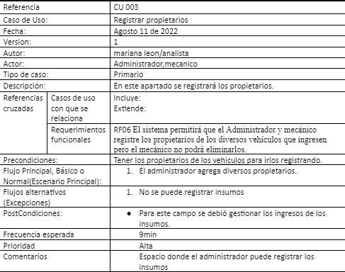
Formato de caso de uso extendido

Slide 61
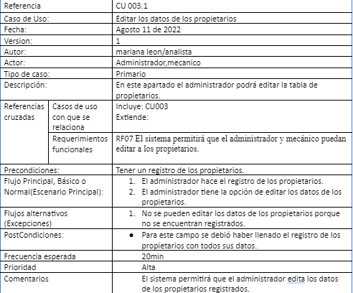
Formato de caso de uso extendido

Slide 62
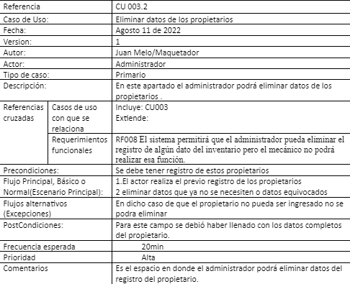
Formato de caso de uso extendido

Slide 63
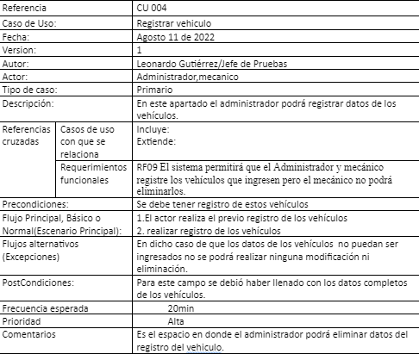
Formato de caso de uso extendido

Slide 64
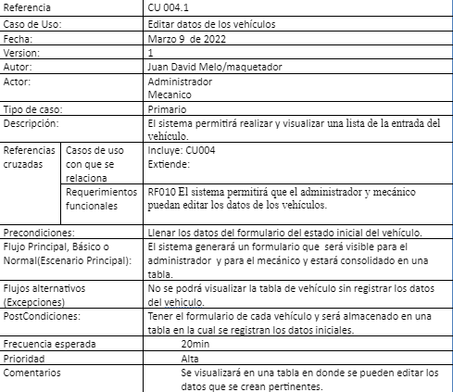
Formato de caso de uso extendido

Slide 65
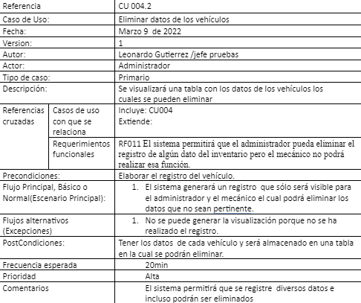
Formato de caso de uso extendido

Slide 66
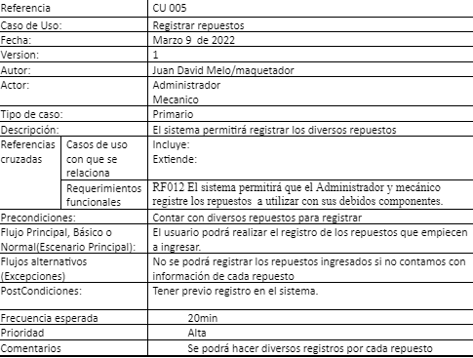
Formato de caso de uso extendido

Slide 67
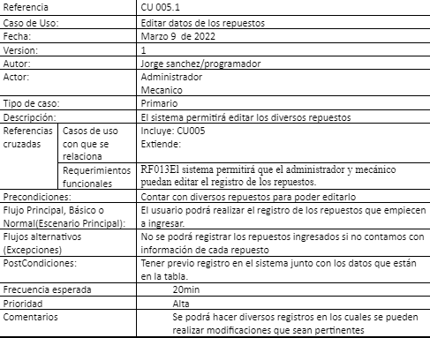
Formato de caso de uso extendido

Slide 68
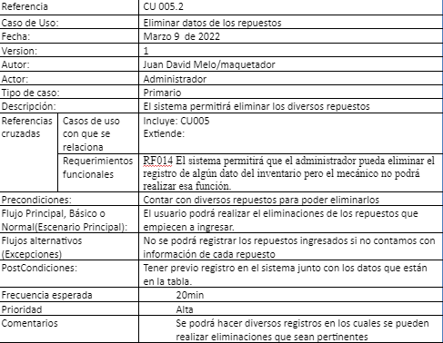
Formato de caso de uso extendido

Slide 69
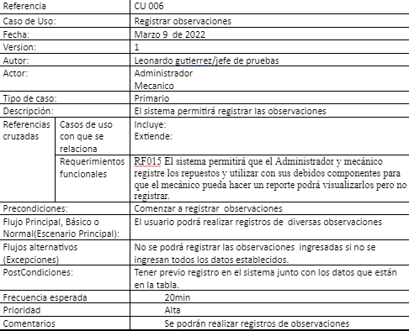
Formato de caso de uso extendido

Slide 70
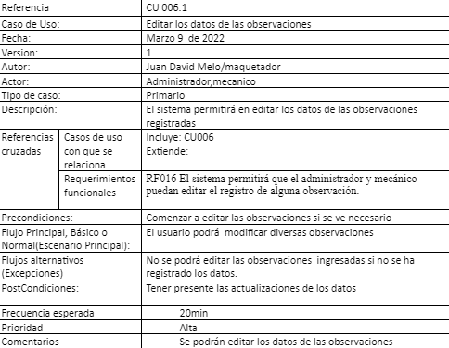
Formato de caso de uso extendido

Slide 71
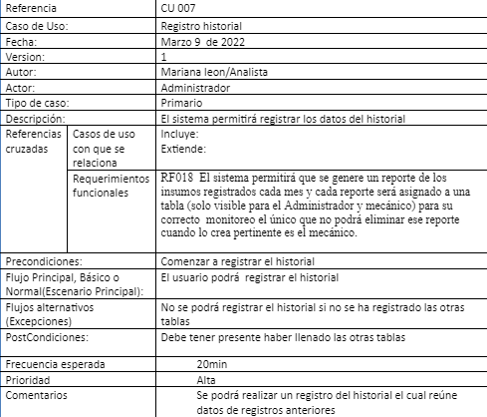
Formato de caso de uso extendido

Slide 72
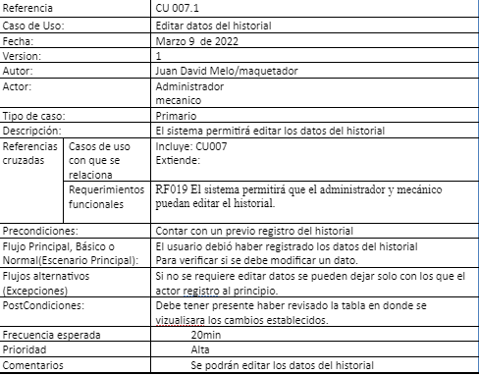
Formato de caso de uso extendido

Slide 73
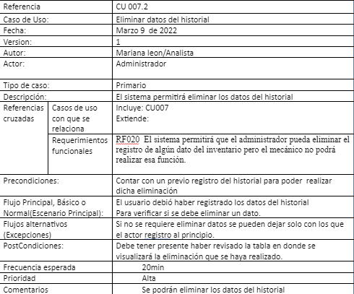
Formato de caso de uso extendido

Slide 74
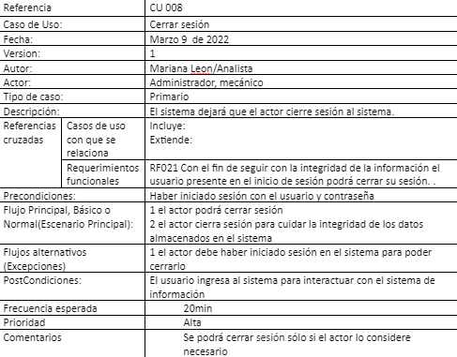
Formato de caso de uso extendido

Slide 75
Trimestre II

Slide 76
Índice
Modelo entidad relación | https://drive.google.com/file/d/1jf90a-RpwGBKRvJFW_MpHw6qAs3KVsyP/view?usp=share_link
Diccionario de datos | https://docs.google.com/document/d/1JffIN0J23x_lGutjkXXzWFH3u4DK5vIh/edit?usp=sharing&ouid=117294069896371414648&rtpof=true&sd=true
Cronograma de presupuestos project | https://drive.google.com/file/d/1P7GTLV5R1U_gQLIanni2UYkhHDtuBdUG/view?usp=share_link
Diagrama de distribución | https://drive.google.com/file/d/1N9GyCPou0AVAWkGIE9g4zvMBl-gEGK-D/view?usp=sharing
Diagrama de clases | https://drive.google.com/file/d/1bdHeLrrd-O5uT0QcTrwzgng4XhU13Jox/view?usp=sharing
prototipo usando Mockups | https://drive.google.com/file/d/1fGUc3bFBmdJXvxyPX9482zRUKENCPNhJ/view?usp=sharing
Normalización | https://docs.google.com/spreadsheets/d/1K55MKoUNWsj_WFVwu8VDuOUJsR6ezvj-/edit?usp=sharing&ouid=117294069896371414648&rtpof=true&sd=true

Slide 77
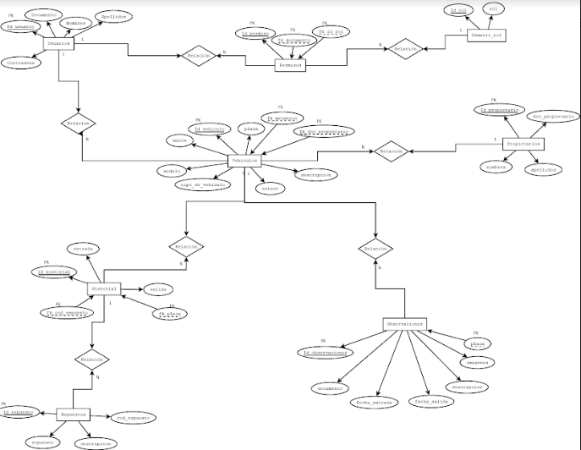
MER
Herramienta Dia modelo entidad relación
https://drive.google.com/file/d/1jf90a-RpwGBKRvJFW_MpHw6qAs3KVsyP/view?usp=share_link

Slide 78
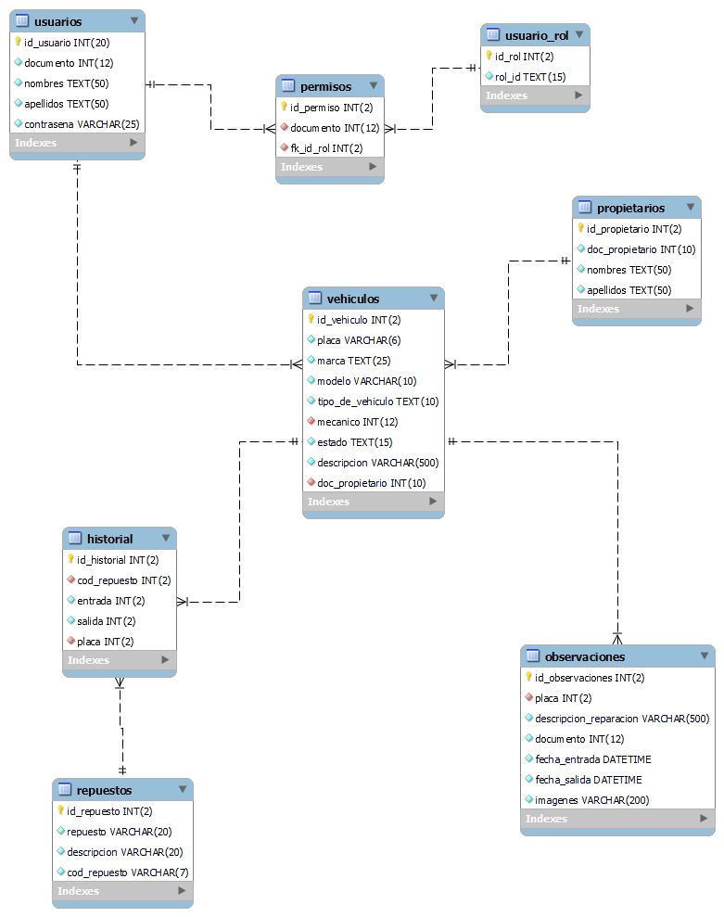
Modelo relacional
Herramienta Workbench modelo relacional
https://drive.google.com/file/d/1Ny0vFLlrbPpkiDvNumqEdDmP8nOC3VPU/view?usp=sharing

Slide 79
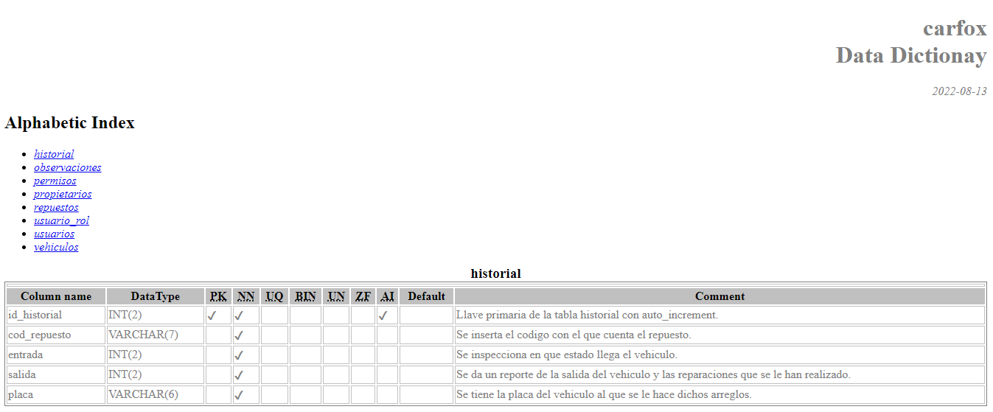
Diccionario de datos
https://docs.google.com/document/d/1JffIN0J23x_lGutjkXXzWFH3u4DK5vIh/edit?usp=sharing&ouid=117294069896371414648&rtpof=true&sd=true

Slide 80
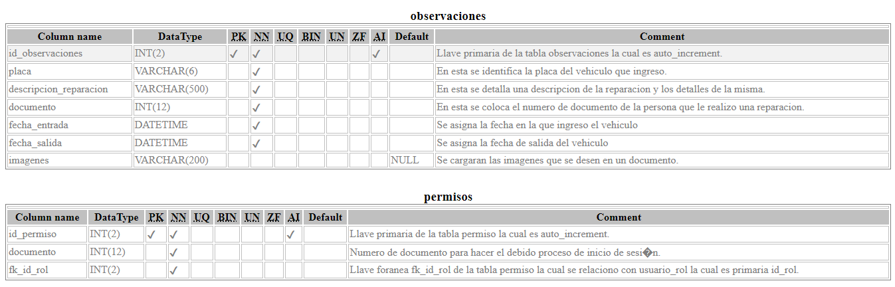
Diccionario de datos

Slide 81
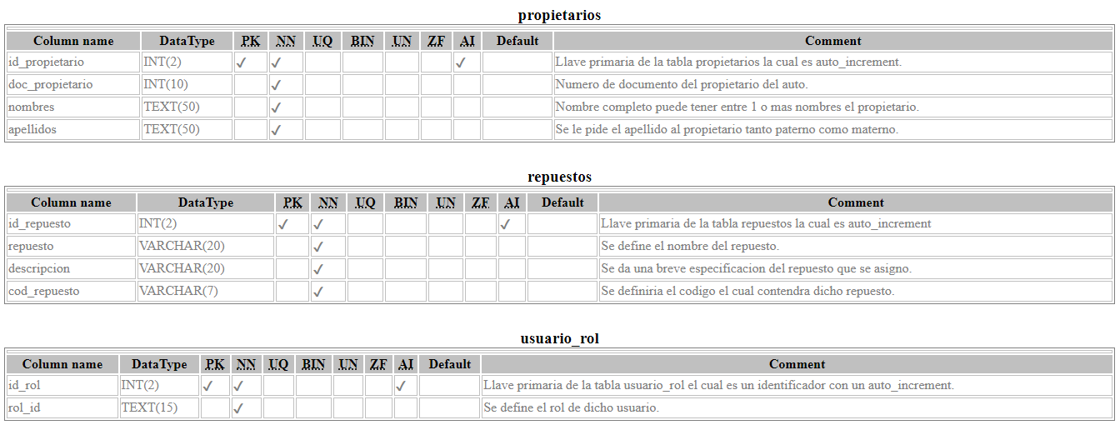
Diccionario de datos

Slide 82
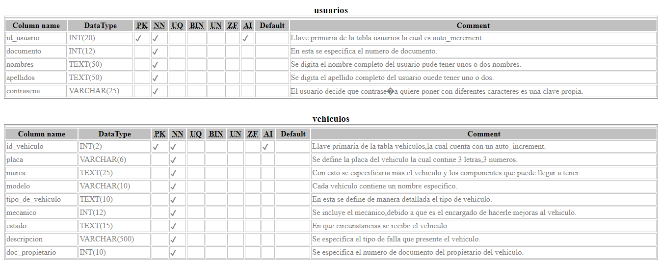
Diccionario de datos

Slide 83
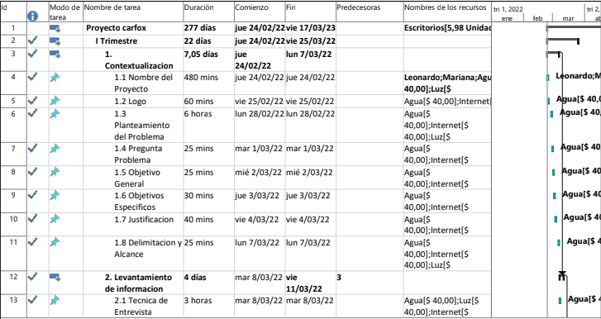
Cronograma selección del personal
Herramienta project
https://drive.google.com/file/d/1P7GTLV5R1U_gQLIanni2UYkhHDtuBdUG/view?usp=share_link

Slide 84
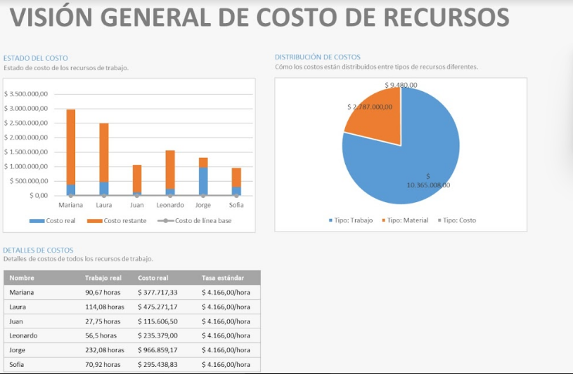
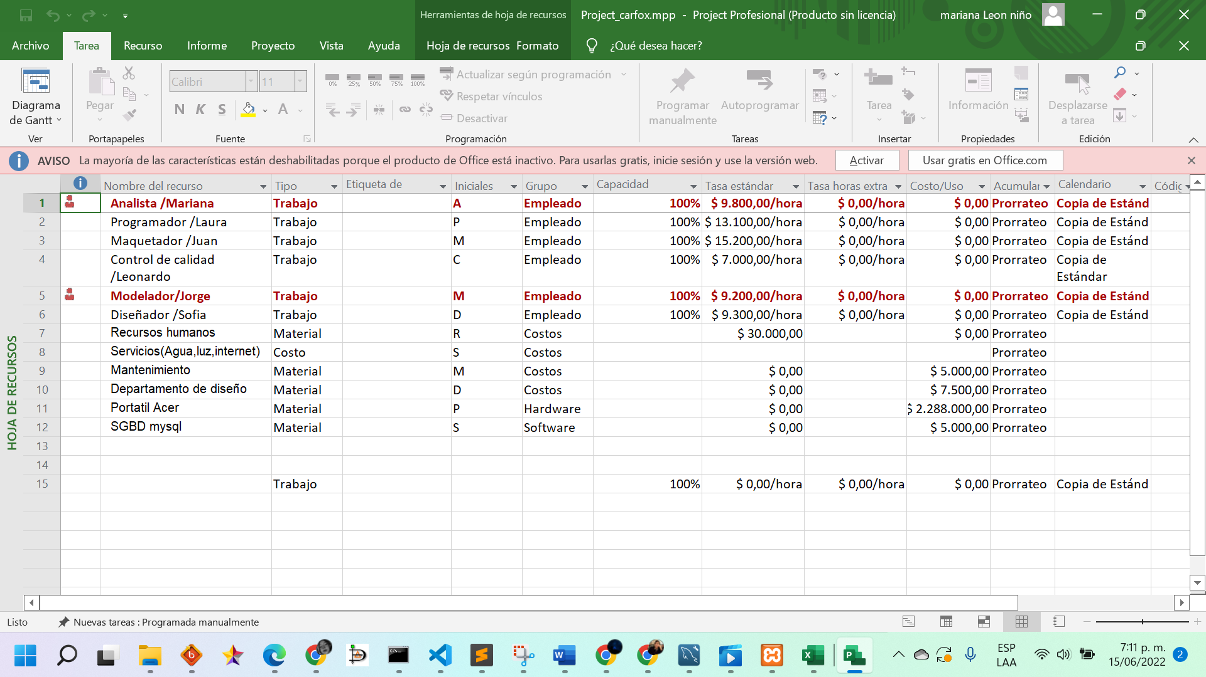
Cronograma presupuesto

Slide 85
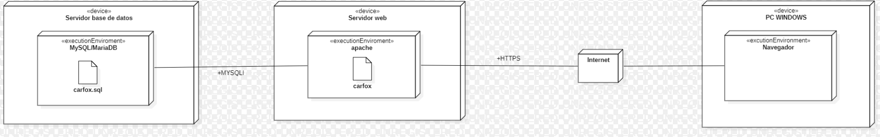
Diagrama despliegue o de distribución
Herramienta utilizada Star UML
https://drive.google.com/file/d/1N9GyCPou0AVAWkGIE9g4zvMBl-gEGK-D/view?usp=sharing

Slide 86
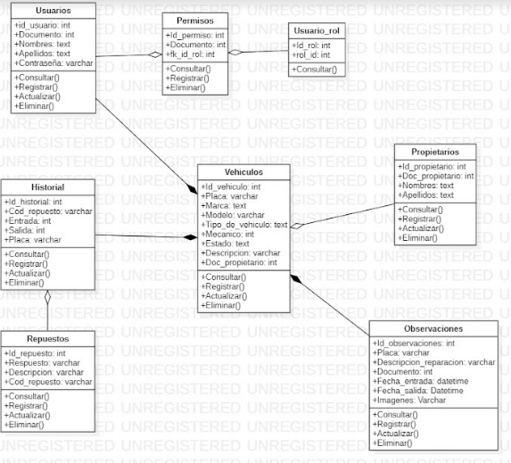
Diagrama de Clases
Diagrama de clases realizado en herramienta start UML:https://drive.google.com/file/d/1bdHeLrrd-O5uT0QcTrwzgng4XhU13Jox/view?usp=sharing

Slide 87
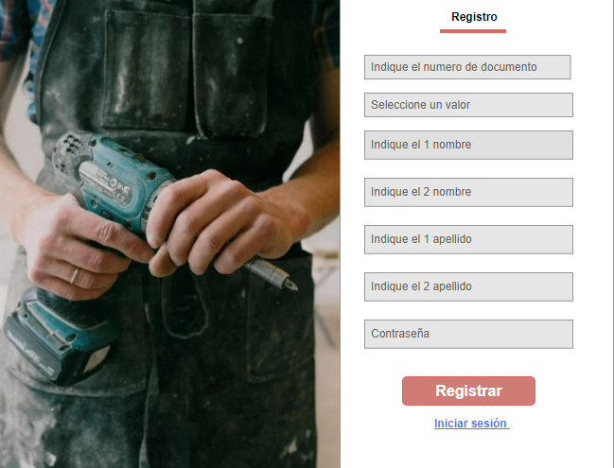
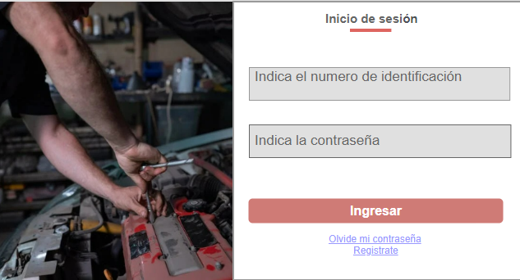
Mockups
https://drive.google.com/file/d/1fGUc3bFBmdJXvxyPX9482zRUKENCPNhJ/view?usp=sharing

Slide 88
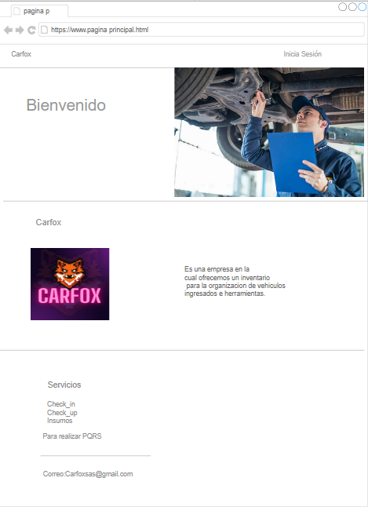
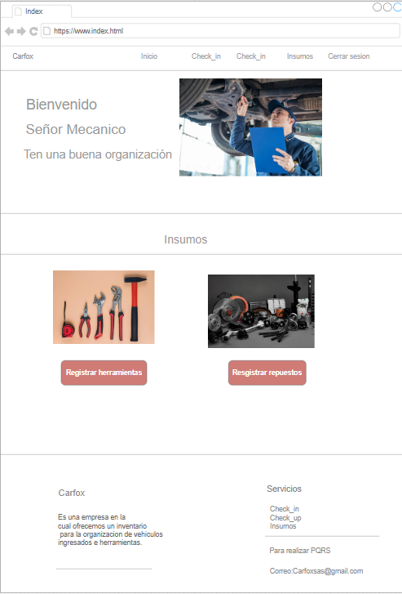
Mockups

Slide 89
Normalización del modelado tabla base
https://docs.google.com/spreadsheets/d/1K55MKoUNWsj_WFVwu8VDuOUJsR6ezvj-/edit?usp=sharing&ouid=117294069896371414648&rtpof=true&sd=true

Slide 90
Normalización del modelado 1FN
https://docs.google.com/spreadsheets/d/1K55MKoUNWsj_WFVwu8VDuOUJsR6ezvj-/edit?usp=sharing&ouid=117294069896371414648&rtpof=true&sd=true

Slide 91
Normalización del modelado 1FN
https://docs.google.com/spreadsheets/d/1K55MKoUNWsj_WFVwu8VDuOUJsR6ezvj-/edit?usp=sharing&ouid=117294069896371414648&rtpof=true&sd=true

Slide 92
Normalización del modelado 2FN

Slide 93



Normalización del modelado 2FN

Slide 94

Normalización del modelado 2FN

Slide 95

Normalización del modelado 2FN

Slide 96
Normalización del modelado 2FN

Slide 97

Normalización del modelado 3FN
Contar con la 2FN
Eliminar los campos que no dependan de la clave

Slide 98

Normalización del modelado 3FN
Contar con la 2FN
Eliminar los campos que no dependan de la clave

Slide 99
Trimestre III

Slide 100
Índice
Construcción de la base de datos DDL
Insertando consultas joins usando sentencias DML
Prototipo no funcional de css | https://drive.google.com/file/d/1fGUc3bFBmdJXvxyPX9482zRUKENCPNhJ/view?usp=sharing
Inventario donde se implementa el sistema de información
Sistema de integración continua | https://docs.google.com/document/d/1D-G0gNHoxNAuYY_7VRN5IsMjz1jYa30b/edit?usp=sharing&ouid=117294069896371414648&rtpof=true&sd=true
Informe de costos | https://drive.google.com/file/d/1THan6CgU4k1CD_qR0JR-V0U2jXays0-r/view?usp=sharing

Slide 101
Comando sql
Comandos DDL(Lenguaje de definición de datos)
creación de base de datos

Slide 102

Comando sql
Comandos DDL(Lenguaje de definición de datos)
creación de base de datos

Slide 103

Comando sql
Comandos DDL(Lenguaje de definición de datos)
creación de base de datos

Slide 104

Comando sql
Comandos DDL(Lenguaje de definición de datos)
creación de base de datos

Slide 105


Comando sql
Comandos DML(Lenguaje de manipulación de datos)
insertar datos en las tablas

Slide 106


Comando sql
Comandos DML(Lenguaje de manipulación de datos)
insertar datos en las tablas

Slide 107



Comando sql
Comandos DML(Lenguaje de manipulación de datos)
insertar datos en las tablas

Slide 108

Comando sql
Comandos DML(Lenguaje de manipulación de datos)
insertar datos en las tablas

Slide 109

Comando sql
Comandos DML(Lenguaje de manipulación de datos)
Consultas simples

Slide 110

Comando sql
Comandos DML(Lenguaje de manipulación de datos)
Consultas simples

Slide 111

Comando sql
Comandos DML(Lenguaje de manipulación de datos)
Consultas simples

Slide 112

Comando sql
Comandos DML(Lenguaje de manipulación de datos)
Consultas simples

Slide 113

Comando sql
Comandos DML(Lenguaje de manipulación de datos)
Consultas simples

Slide 114

Comando sql
Comandos DML(Lenguaje de manipulación de datos)
Consultas simples

Slide 115

Prototipo no funcional usando css a partir de un mockup
Formulario Registro

Slide 116

Prototipo no funcional usando css a partir de un mockup
Inicio de sesión

Slide 117

Prototipo no funcional usando css a partir de un mockup
Perfil del mecánico

Slide 118



Git Hub

Slide 119

Fichas Técnicas
https://docs.google.com/document/d/1D-G0gNHoxNAuYY_7VRN5IsMjz1jYa30b/edit?usp=sharing&ouid=117294069896371414648&rtpof=true&sd=true

Slide 120

Informe de costos hardware y software
Se cuenta con otro apartado de costos en un excell

Slide 121
Trimestre IV

Slide 122
Índice
Manual técnico | https://docs.google.com/document/d/1UZA5kpRuDlFxEe2b_ZJJAdC_PrLQwkIQ/edit?usp=share_link&ouid=117294069896371414648&rtpof=true&sd=true
Pruebas unitarias | https://docs.google.com/document/d/1Cr48i2co8uVWtthfZZlevtemy1Lq_l0F/edit?usp=sharing&ouid=117294069896371414648&rtpof=true&sd=true
Manual de instalación del aplicativo | https://docs.google.com/document/d/1fqssSfXOdNUMoly5TbAGePoORY7_SlI2/edit?usp=sharing&ouid=117294069896371414648&rtpof=true&sd=true
Diagrama de distribución | https://drive.google.com/file/d/1-UrM4wZo-DaHBOe1ewQTPWmEijK7ojL5/view?usp=share_link
Informe de migración de datos | https://docs.google.com/document/d/1tUdOKdXZ-ZLGt57pN6zr71i8xS_iRB23/edit?usp=sharing&ouid=117294069896371414648&rtpof=true&sd=true
Plan de instalación,respaldo | https://docs.google.com/document/d/1nybYEedYM68P-ehgQHgXjRBgIZRYh_pe/edit?usp=sharing&ouid=117294069896371414648&rtpof=true&sd=true

Slide 123

Manual Tecnico
https://docs.google.com/document/d/1UZA5kpRuDlFxEe2b_ZJJAdC_PrLQwkIQ/edit?usp=sharing&ouid=117294069896371414648&rtpof=true&sd=true

Slide 124

Pruebas Unitarias
https://docs.google.com/document/d/1Cr48i2co8uVWtthfZZlevtemy1Lq_l0F/edit?usp=sharing&ouid=117294069896371414648&rtpof=true&sd=true

Slide 125

Manual de instalación
https://docs.google.com/document/d/1fqssSfXOdNUMoly5TbAGePoORY7_SlI2/edit?usp=sharing&ouid=117294069896371414648&rtpof=true&sd=true

Slide 126

Diagrama de distribución mínimo en el software
Herramienta utilizada star UML:https://drive.google.com/file/d/1-UrM4wZo-DaHBOe1ewQTPWmEijK7ojL5/view?usp=share_link

Slide 127

Informe de migración de datos
https://docs.google.com/document/d/1tUdOKdXZ-ZLGt57pN6zr71i8xS_iRB23/edit?usp=sharing&ouid=117294069896371414648&rtpof=true&sd=true

Slide 128

Plan de instalación ,plan de respaldo, plan de migración
https://docs.google.com/document/d/1nybYEedYM68P-ehgQHgXjRBgIZRYh_pe/edit?usp=sharing&ouid=117294069896371414648&rtpof=true&sd=true

Slide 129



Git Hub

Slide 130
Trimestre V

Slide 131
Índice
Cuadro comparativo-proveedores | https://docs.google.com/document/d/149qcd3Ll0tg2Or84B0dpt72OFHZHRscH/edit?usp=share_link&ouid=117294069896371414648&rtpof=true&sd=true
Contrato de desarrollo de software | https://docs.google.com/document/d/1RbKCfaTdGwI5jkwZeoAtHl_zxvJsa_3M/edit?usp=share_link&ouid=117294069896371414648&rtpof=true&sd=true
Documentación de las pruebas | https://docs.google.com/document/d/1wXeXax2TiumYFx1J7pdfUQgIlgtqzR83/edit?usp=share_link&ouid=117294069896371414648&rtpof=true&sd=true

Slide 132

Cuadro comparativo-proveedores
https://docs.google.com/document/d/149qcd3Ll0tg2Or84B0dpt72OFHZHRscH/edit?usp=sharing&ouid=117294069896371414648&rtpof=true&sd=true

Slide 133

Contrato de desarrollo de software
https://docs.google.com/document/d/1RbKCfaTdGwI5jkwZeoAtHl_zxvJsa_3M/edit?usp=sharing&ouid=117294069896371414648&rtpof=true&sd=true

Slide 134

Documentación de pruebas
https://docs.google.com/document/d/1wXeXax2TiumYFx1J7pdfUQgIlgtqzR83/edit?usp=sharing&ouid=117294069896371414648&rtpof=true&sd=true

Slide 135



Git Hub

Slide 136
Referencias Bibliográficas
Información acerca del funcionamiento del sistema de información:
SENA SOFIA PLUS:
http://oferta.senasofiaplus.edu.co/sofia-oferta/
Coalla, M. (2017). Gestión de inventarios . Ediciones Paraninfo.
Moreno, D. (25 de 10 de 2018). alumnos. Obtenido de alumnos: http://alumnos.unir.net/alfredopascualpuertolas/2019/01/23/ejemplos-de-encuestas/
Team, M. (24 de 9 de 2019). microsoft. Obtenido de microsoft: https://www.microsoft.com/es-ar/microsoft-365/business-insights-ideas/resources/guide-to-uml-diagramming-and-database-modeling

